Slide 1
人工神经网络理论及应用
9. 模糊神经网络(FNN)
屈桢深
哈尔滨工业大学

Slide 2
主要内容
模糊理论基础
模糊神经网络
NN工具箱中的FNN

Slide 3
模糊理论基础
模糊集合及运算
模糊关系
模糊推理

Slide 4
示例：小费问题
国外的饭店经常给小费，小费在美国通常是15%, 但和饭质量和服务有关系。小费以感觉而定，但遵循以下原则：
服务差或食物差，小费少
服务好，小费中等
服务好并且食物好，小费多
问题：差，好？如果，…规则？ 规则->小费？

Slide 5
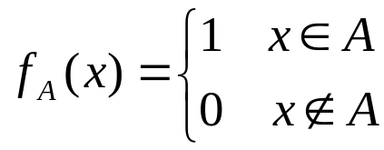

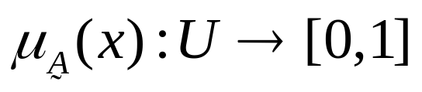

模糊集与隶属度
经典集合论：集合A由其特征函数唯一确定：
但有些概念不明确，没有确定内涵和外延，如“好”，“多”等。因此，1965年，Zadeh给出模糊概念： 论域U上的一个模糊子集 由一个隶属度函数
来确定。称为模糊集 的隶属度函数。为了书写简便，常将模糊集记为A。模糊集合很多时候用语言变量表示。

Slide 6
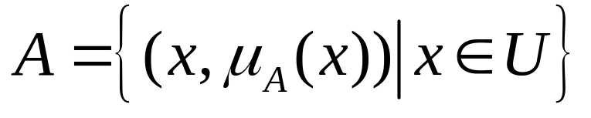
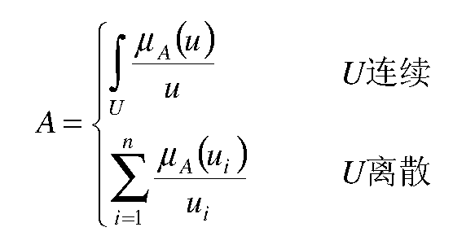
模糊集的几种表示方式
可用序偶方式表示为：
积分或和表示：

Slide 7
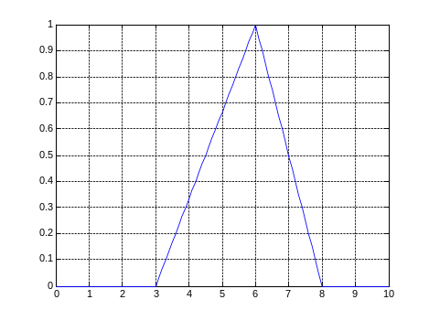
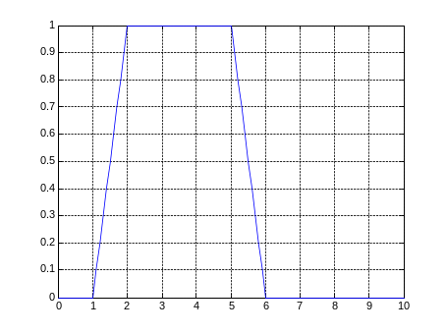
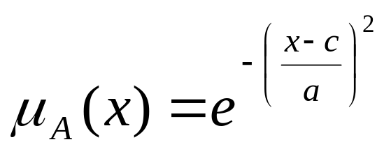
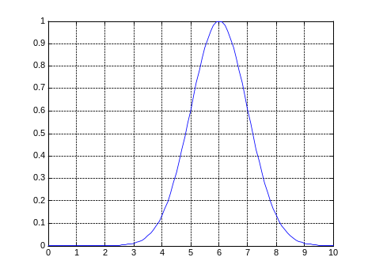
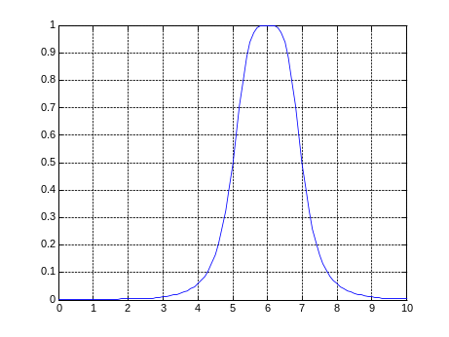
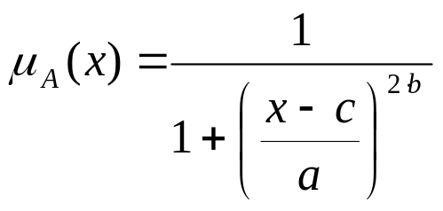
几种常用的隶属度函数
三角形(triangle)
梯形(trapezoid)
高斯形(gauss)
钟形(bell)

Slide 8
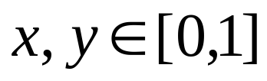
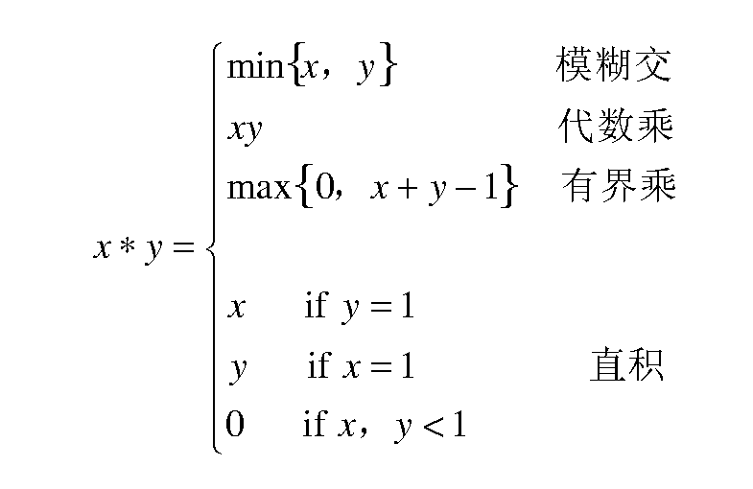
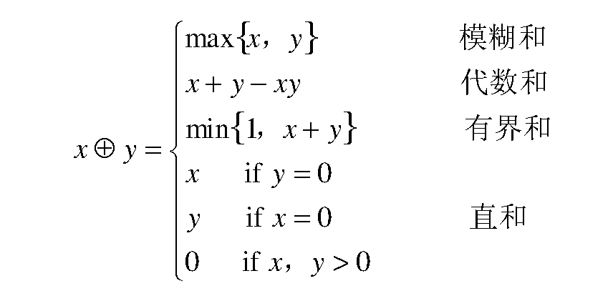
二项和，二项积算子
定义

Slide 9
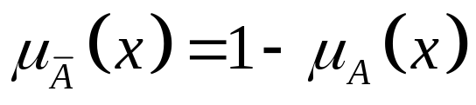
模糊集合的基本运算
模糊交：
模糊并：
模糊补：

Slide 10
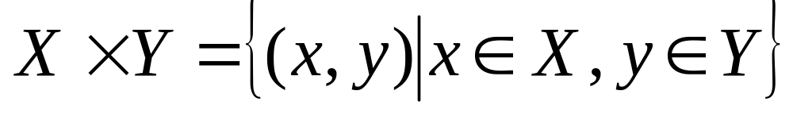

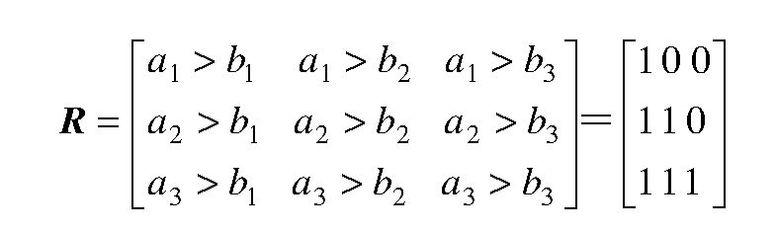
经典集合论的关系定义
定义集合的直积
直积 的一个子集R称为X->Y的二元关系，简称为关系。
有限集直积可用矩阵表示，称为关系矩阵：

Slide 11
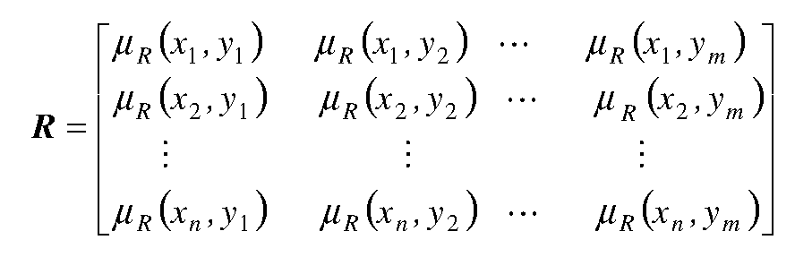
模糊关系
类似的，可以定义模糊关系及矩阵表示

Slide 12



模糊关系的合成
设R是X->Y的一个模糊关系，S是Y->Z的模糊关系，则两个模糊关系的合成：
隶属度如下：
当*取最小运算时，被称为最大-最小准则：

Slide 13
模糊逻辑基础
考虑最简单的if…then语句：
If x is A, then y is B
规则的如果部分(x is A)被称为前提(premise) 那么部分称为结论。
这种if … then规则表示了A和B之间的一种关系，称为蕴含关系。如果A和B都是模糊集(如前面的小费问题)，则称为模糊蕴含关系。

Slide 14
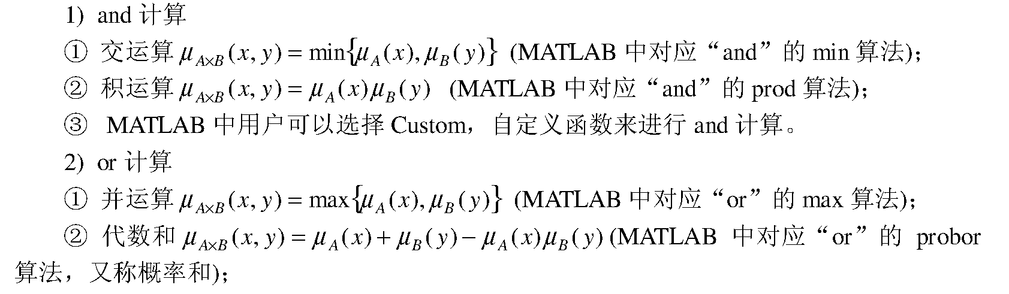
基于模糊规则库的模糊推理
规则库有很多规则，每条规则有很多前提

Slide 15
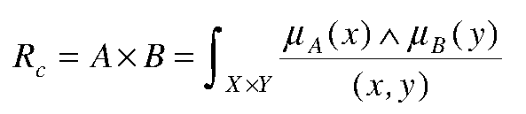
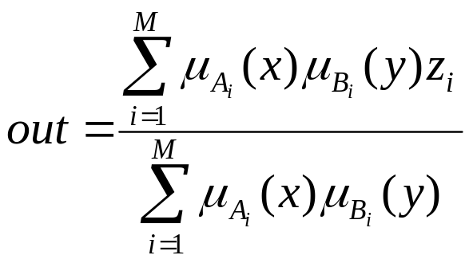
模糊推理算法
Mamdani算法
对于规则if x is A, then y is B.可如下表示：
Takagi-Sugeno模糊推理：
0型：if x is A and y is B, then z=k
1型：if x is A and y is B, then z=px+qy+r
如果规则库共有M条规则，
则输出：

Slide 16
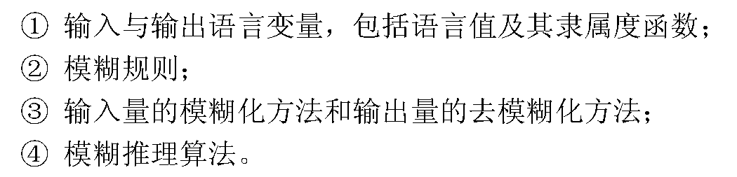
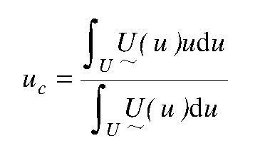
模糊系统设计过程
重心法(centroid)去模糊化：
计算隶属度函数曲线包围区域的重心。

Slide 17
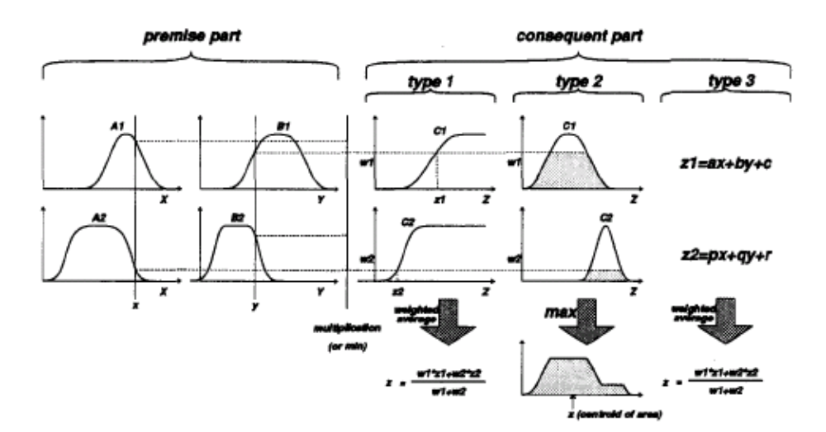
去模糊化方法

Slide 18
示例
fuzzy

Slide 19
ANFIS:思想
将神经网络和模糊推理系统相结合
采用T-S模糊推理模型
通过LS调整输出层权值
通过SD调整隶属度函数参数

Slide 20
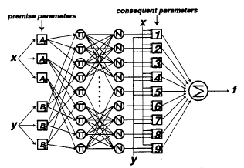
ANFIS: 结构
方框：参数可调节点
圆：固定节点

Slide 21
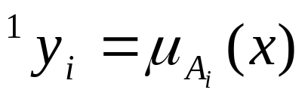
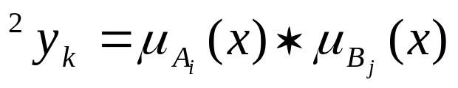
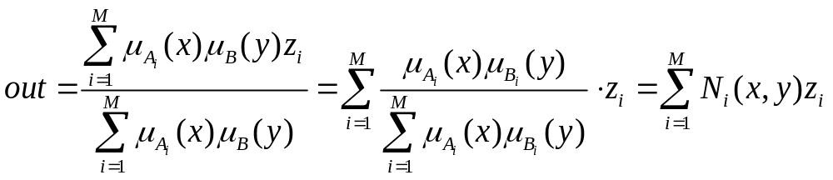
ANFIS: 结构说明
第一层： 参数称为前提参数
可取高斯，钟型等隶属度函数。应可导。
第二层：
二项积使用乘积运算
第三层：归一化。

Slide 22

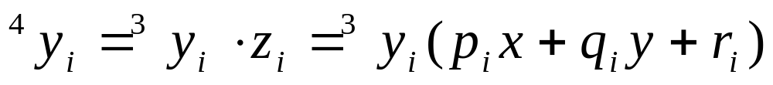
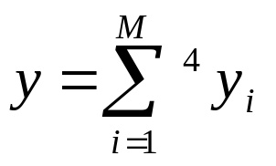
ANFIS：结构说明(2)
因此，取
第四层：
z_{i}称为结论参数
第五层：

Slide 23
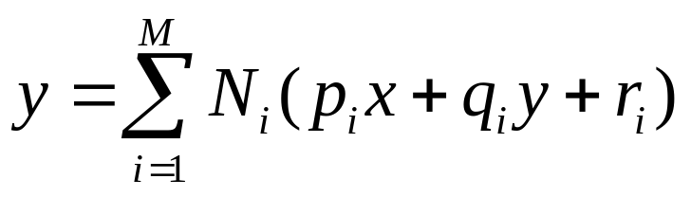
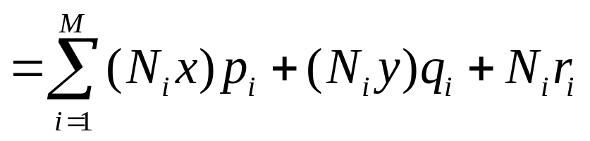
结论参数调节
即输出关于结论参数线性。因此，对结论参数的估计可考虑最小二乘及类似改进方法。

Slide 24
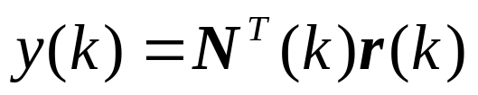
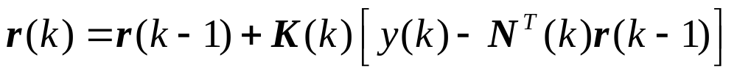
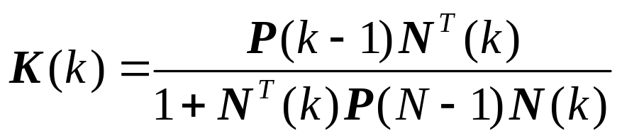
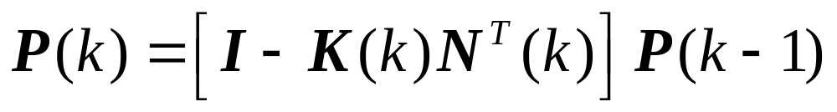
结论参数调节
可使用递推最小二乘
只考虑0阶T-S模型，并将前式写成向量形式
进一步有

Slide 25
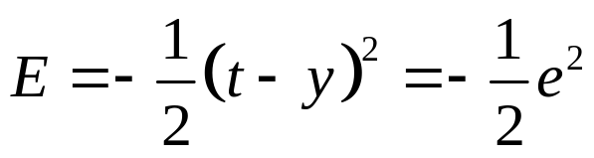
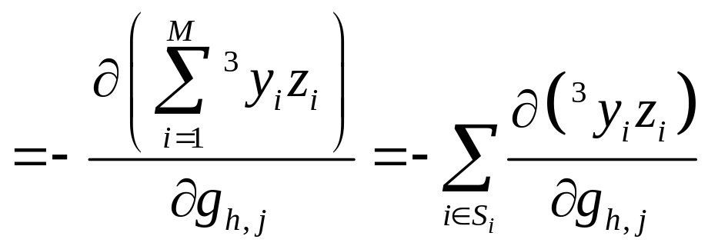
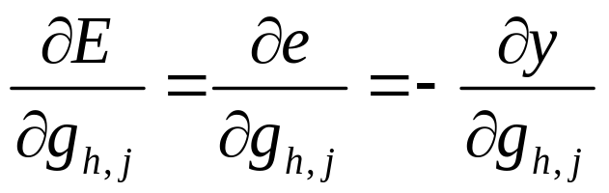
使用最速下降法调整前提参数
假设二输入，单输出为y。待调整参数g_{h,j}表示第一层第h个节点的第j个参数。
S_{i}为g_{h,j}影响的所有模糊规则

Slide 26
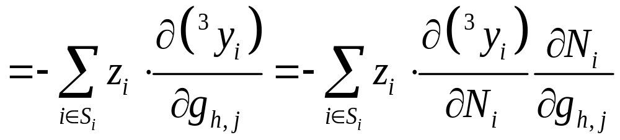
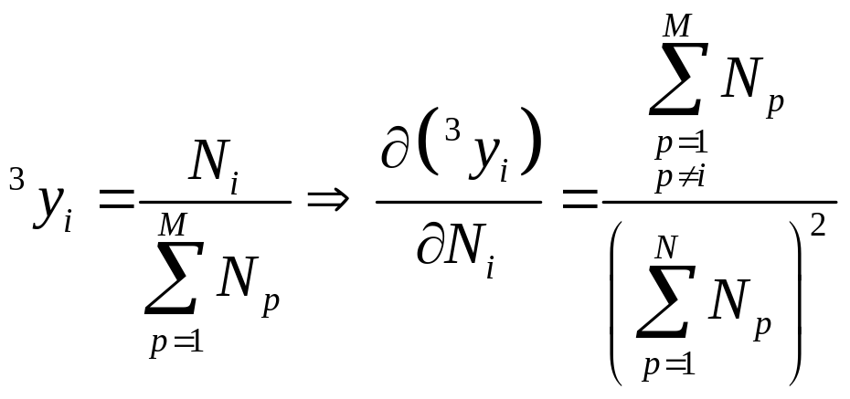
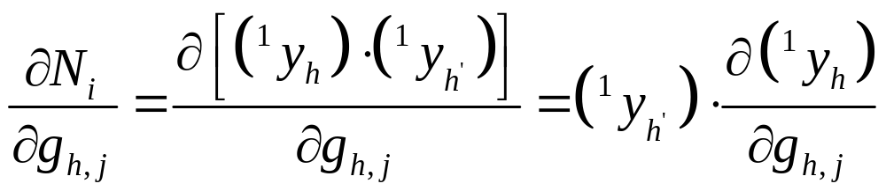
使用最速下降法调整前提参数(2)
进一步,…

Slide 27
ANFIS设计步骤
导入数据
产生模糊规则
训练
测试
观察前提参数(隶属度函数)
和结论参数(模糊规则输出)

Slide 28
ANFIS辅助设计
anfisedit
数据
训练数据
核对数据
测试数据

Slide 29
ANFIS辅助设计示例：导入数据
>> load fuzex1trnData.dat
>> load fuzex1chkData.dat
>> load fuzex2trnData.dat
>> load fuzex2chkData.dat

Slide 30
本讲参考文献
Jang, J.-S. R., ANFIS: Adaptive-Network-Based Fuzzy Inference Systems, IEEE Trans SMC, 23(3): 665-685, 1993.
吴晓莉，MATLAB辅助模糊系统设计，
黄德双，神经网络模式识别系统理论，第13章
韩曾晋，自适应控制，77-85

